Slide 1
Идеологический контроль в советской науке
Подготовила: Ровкова Анастасия
Группа: P3116

Slide 2
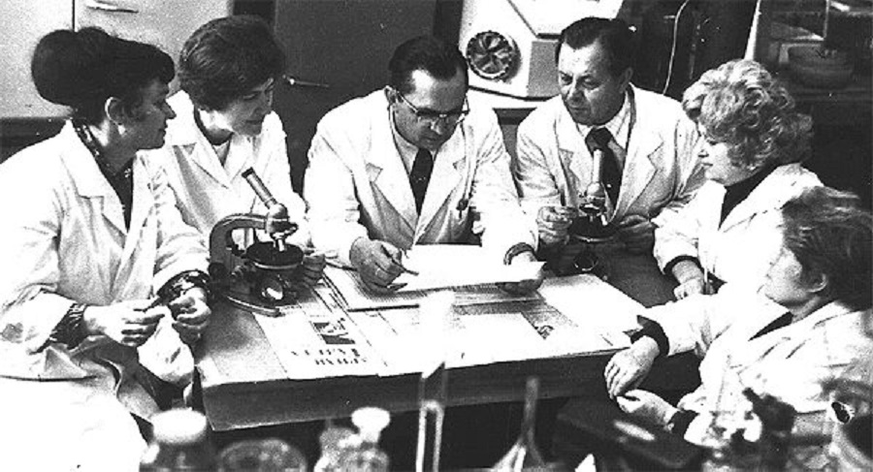
Введение
В 1920–1930-е годы советская наука стала инструментом построения социализма. Коммунистическая партия стремилась подчинить научные исследования марксистско-ленинской идеологии, рассматривая науку как средство укрепления режима. Идеологический контроль был направлен на унификацию мышления, подавление инакомыслия и создание «пролетарской науки», которая должна была служить интересам государства, а не объективной истине.

Slide 3
Механизмы контроля
Партийное регулирование
Репрессии и чистки
Цензура и пропаганда

Slide 4
Идеологизация научных дисциплин

Slide 5
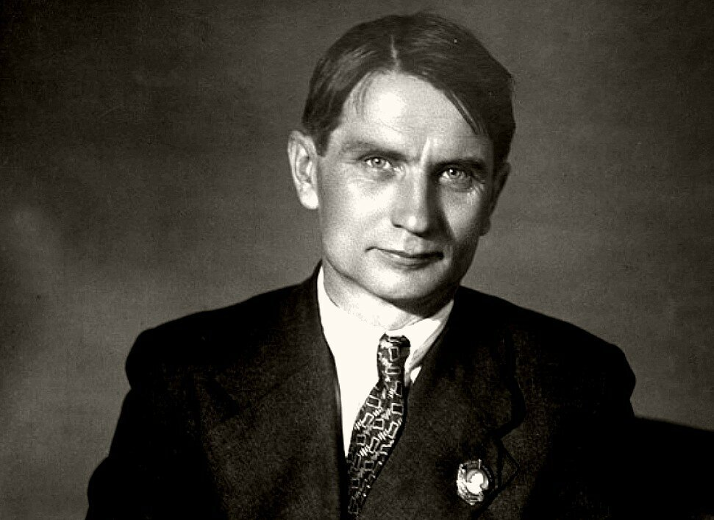
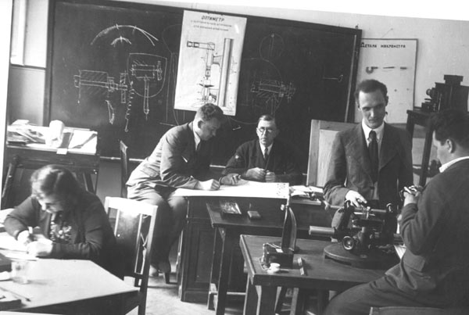
Биология
История
Физика

Slide 6
Последствия
Изоляция науки
Ограничение контактов с зарубежными коллегами. Участие в международных конференций только с санкции властей.
Задержка развития
В биологии, социологии, кибернетике. Пример: голод 1930-х частично связан с провалом лысенковских методов.
Эмиграция и репрессии
Утечка умов (например, физик Г. Гамов бежал в США в 1933 г.).

Slide 7
Заключение

